Slide 1

Innova Patika Bootcamp Homework 3
Murat Ali KIŞTAN

Slide 2
Linkler
GitHub: https://github.com/muratkistan/InnovaPatikaBootcampHomework3

Slide 3
CDI(Context and Dependency Injection)
Sınıflar arası bağlantıları yönetmemizi sağlar.
Bağlantıyı mümkün olduğunca azaltmaya çalışır.(Loose Coupling)

Slide 4
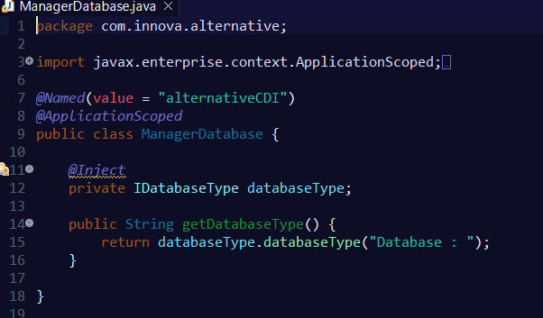
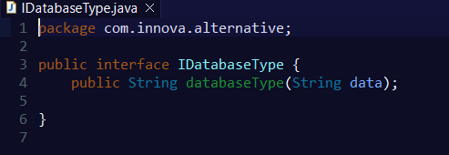
Alternative
Interface’i implement eden iki classtan bir tanesini seçmemize olanak sağlar.
Uygulamamızın kaynak kodunu değiştirmek yerine alternatifleri kullanarak seçim yapabilmemizi sağlar.

Slide 5
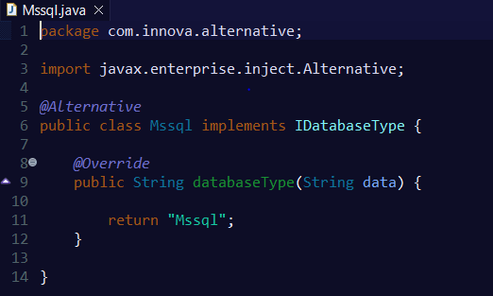
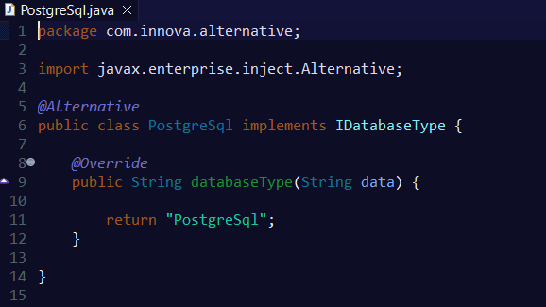

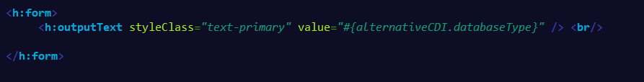
Beans.xml =>
Alternative.xhtml =>

Slide 6
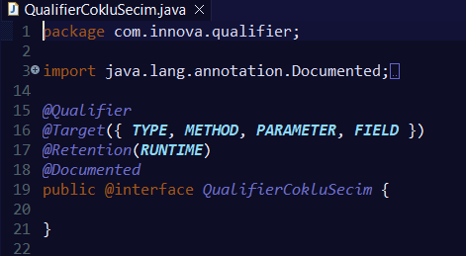
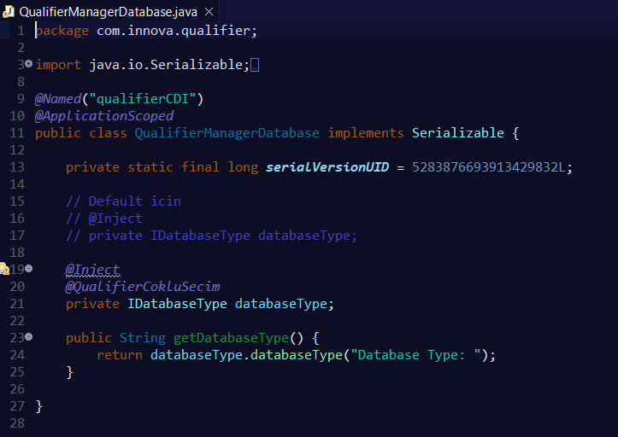
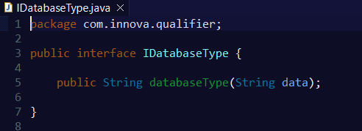
Qualifier: Aynı nesne türünden birden fazla injekt edilebilen kaynak bulunduğunda hangisinin seçileceğini belirlememizi sağlar.

Slide 7
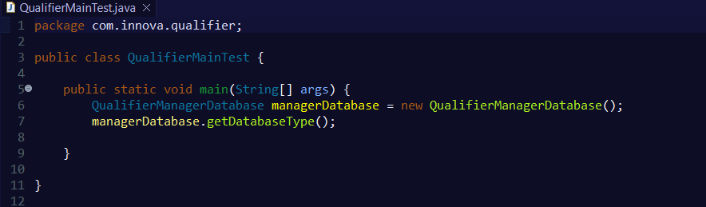
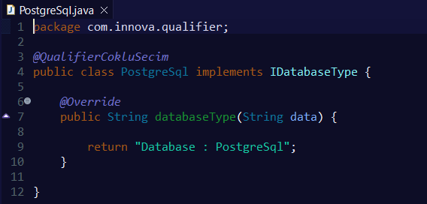
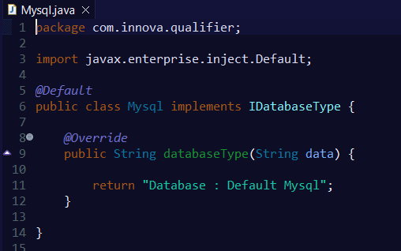

Slide 8
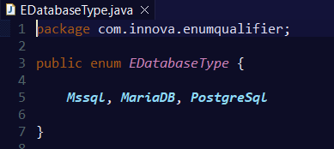
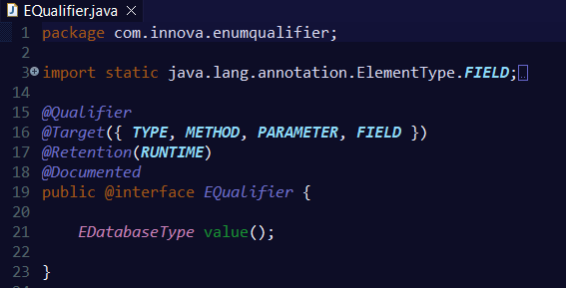
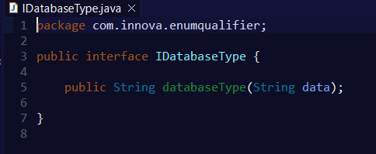
Enum Qualifier: Enum yapısı ile inject edilebilecek birden fazla kaynak bulunması halinde seçim yapmamıza olanak sağlar

Slide 9
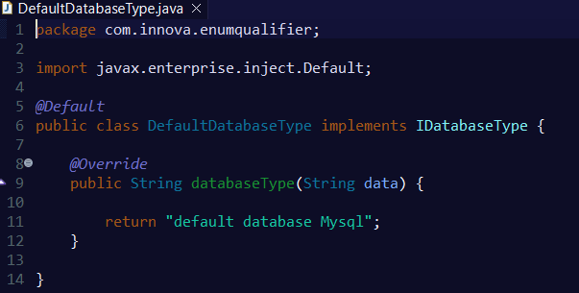
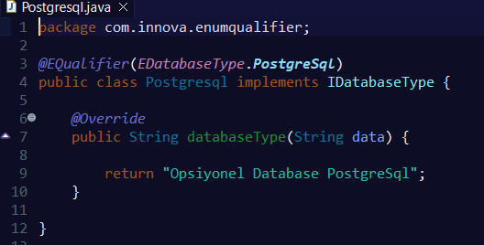
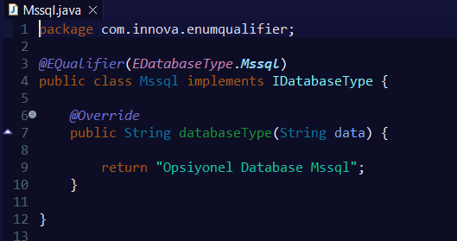

Slide 10
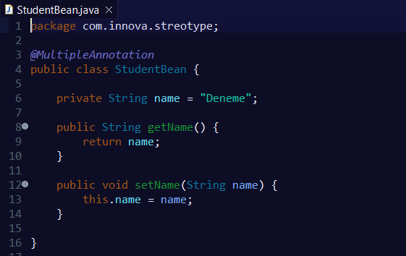
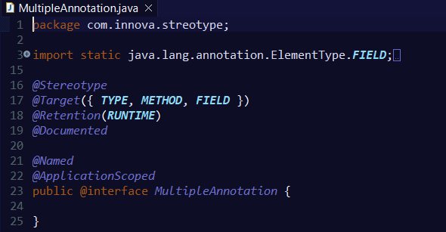
Stereotype: Çoklu anotasyon yapısını teke indirmemizi sağlar.

Slide 11
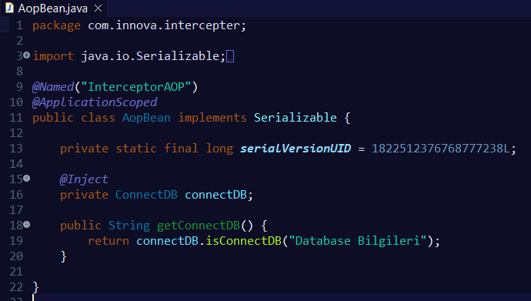
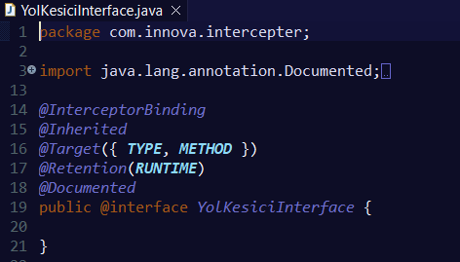
Interceptor: Metot çağrıldığında araya girerek belirli işlemleri yapmamıza olanak sağlar. Örneğin sitede bir linke tıkladığımızda login olup olmadığımızı kontrol eden yapı interceptor’dur.

Slide 12
